Slide 1
U Splitu, 3. studenoga 2023.
RaSTEMo s GLOBE-om
Ivica Štrbac, prof. i mr. sc. Tamara Banović
OŠ Josip Pupačić, Omiš

Slide 2
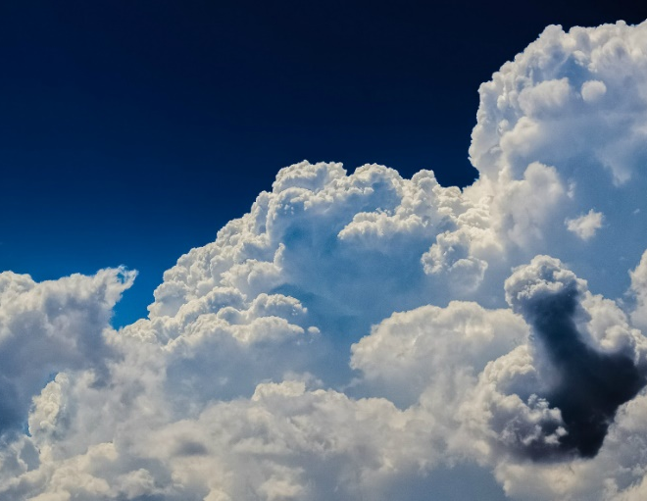
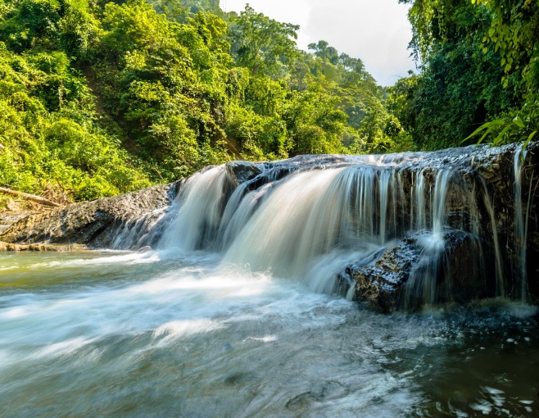
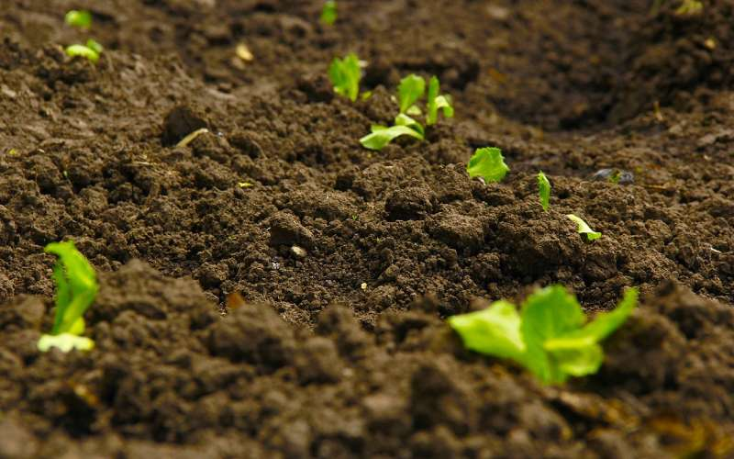
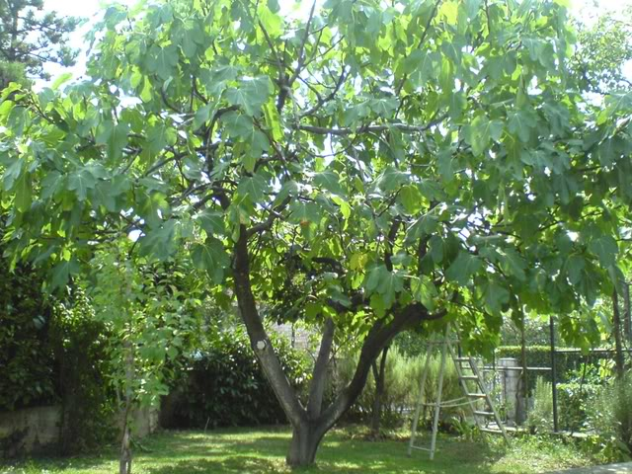
GLOBE program
Ta fotografija korisnika Nepoznat autor: licenca CC BY-NC-ND
Ta fotografija korisnika Nepoznat autor: licenca CC BY-NC-ND
Ta fotografija korisnika Nepoznat autor: licenca CC BY-SA

Slide 3
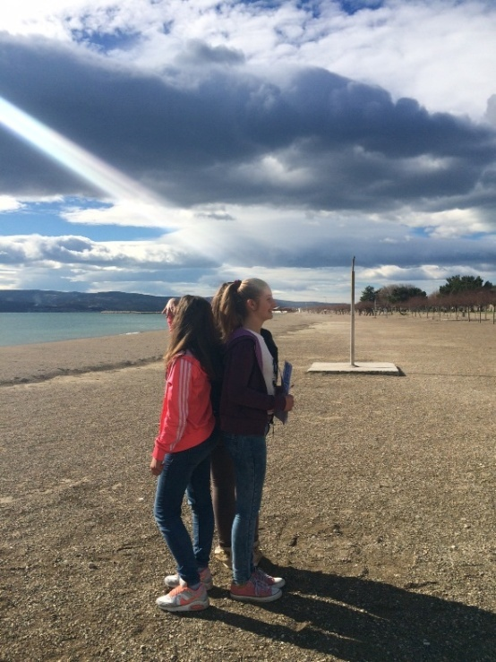
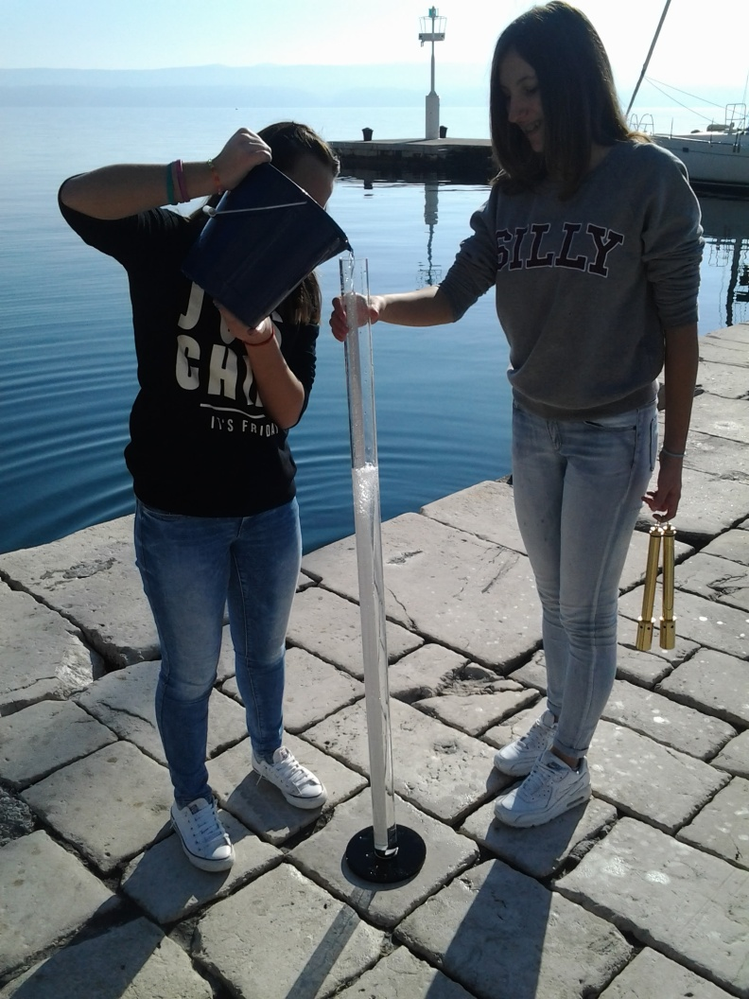
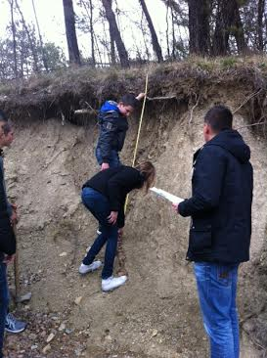
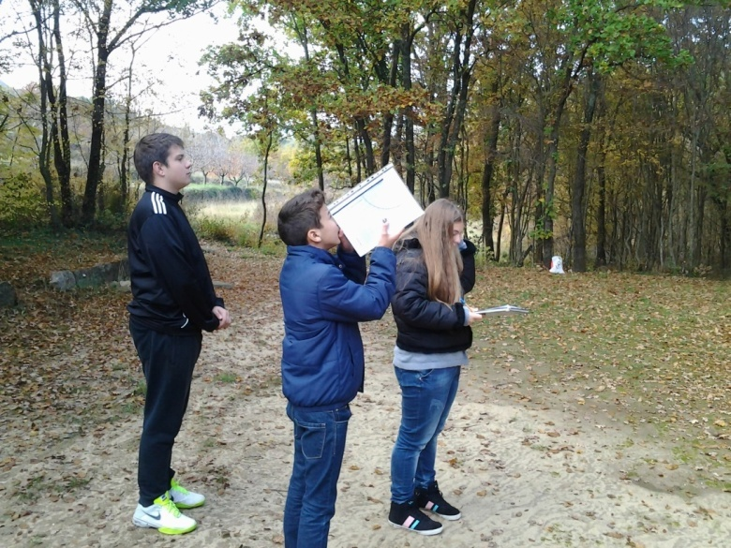
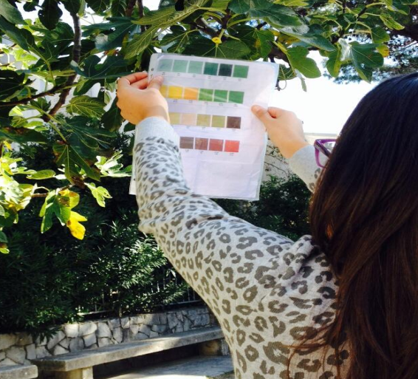
GLOBE program

Slide 4
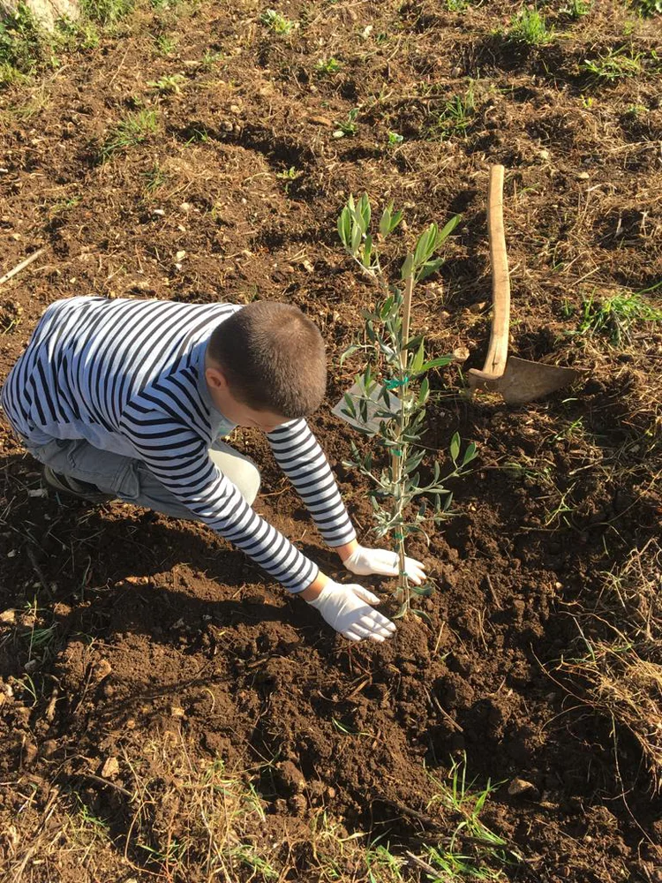
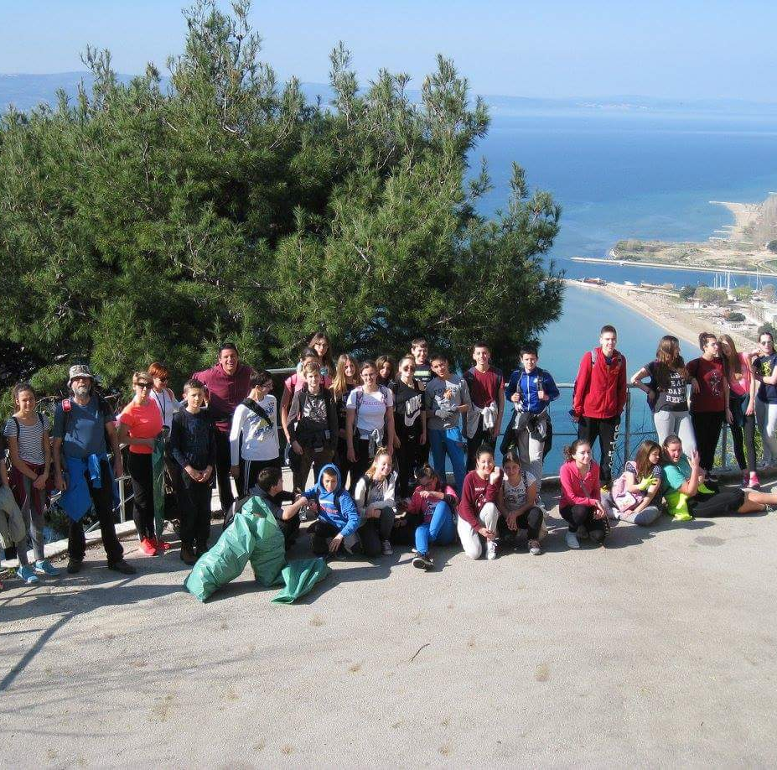
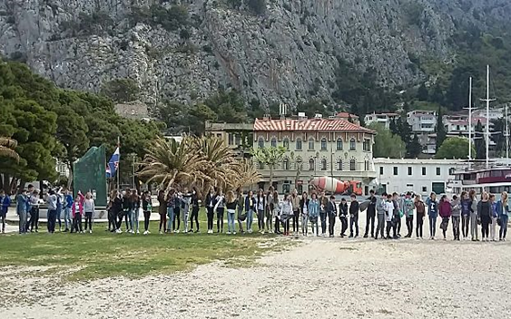
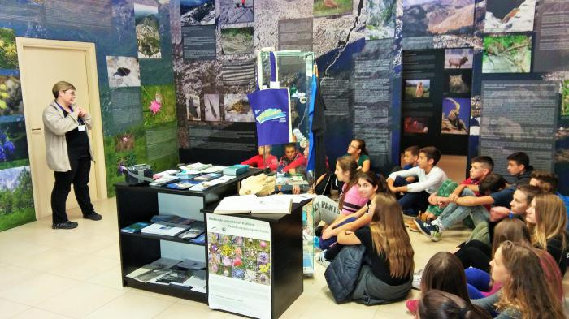
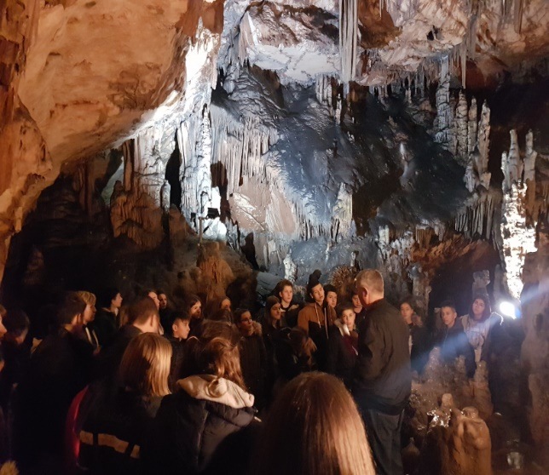
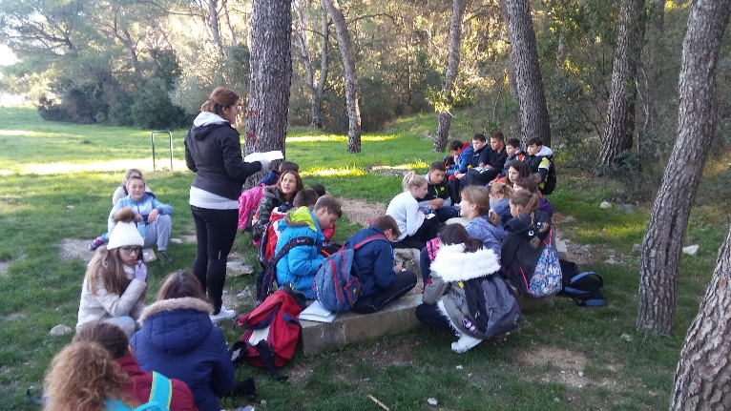
GLOBE program

Slide 5
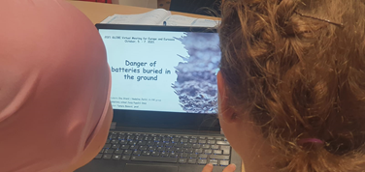
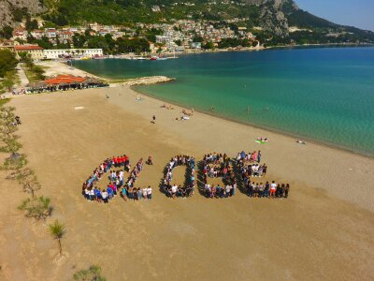
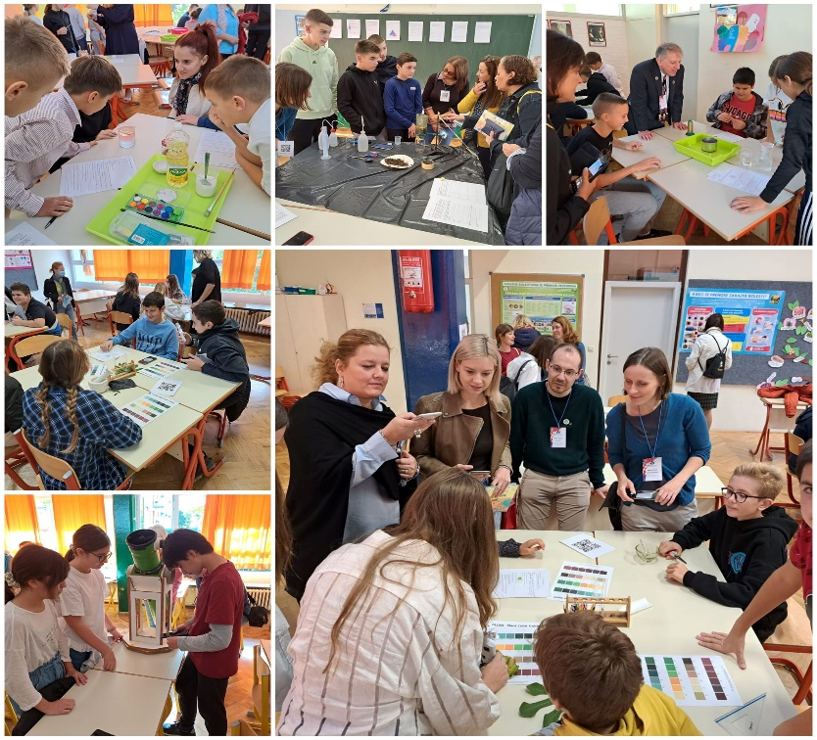
GLOBE program

Slide 6
GLOBE program

Slide 7
GLOBE i darovitost
Istraživačko učenje
Problemski zadaci
Interdisciplinarnost
Održivi razvoj
IKT
Razvoj komunikacijskih vještina
Istraživački projekti
Natjecanje učenika

Slide 8
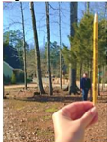
PRIMJERI ZADATAKA
Z.1. Na biološkoj postaji trebate odrediti visinu stabla, a od opreme imate samo mjernu traku i olovku. Odredite visinu stabla.

Slide 9
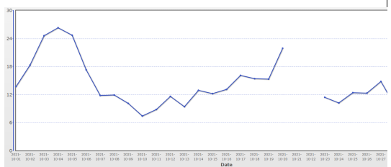
PRIMJERI ZADATAKA
Z.2. Što nedostaje grafičkom prikazu sa slike?

Slide 10
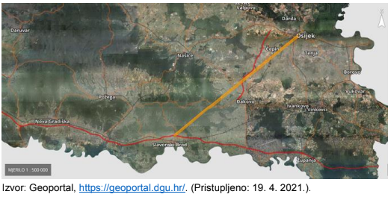
PRIMJERI ZADATAKA
Z.3. Učenici dviju GLOBE škola uspoređuju svoje atmosferske podatke i naišli su na razlike. Zbog toga uspoređuju geografski smještaj škola i trebaju, između ostaloga, izračunati zračnu udaljenost među školama. Geografska karta pomoću koje trebaju izračunati zračnu udaljenost između škola ima mjerilo 1:500 000. Učenici su na karti pomoću ravnala
izmjerili da je udaljenost između škola 13,2 cm. Koliko iznosi zračna
udaljenost u kilometrima između te dvije škole?

Slide 11
PRIMJER USPJEŠNOG ISTRAŽIVAČKOG PROJEKTA
Cetinom nizvodno
CILJ RADA: pokusom ispitati utječu li različite vrste tla na klijavost i rast različitih biljnih vrsta
ISTRAŽIVAČKA PITANJA:
Utječe li vrsta tla na početak klijanja i postotak klijavosti sjemenki iste biljne vrste?
Utječe li ista vrsta tla jednako na klijanje različitih biljnih vrsta?
Odgovara li svim proklijanim biljkama ista vrsta tla za rast i daljnji razvoj?

Slide 12
HIPOTEZE
Klijavost sjemenki i rast biljaka ovise o fizikalno-kemijskim svojstvima tla u kojima se biljka razvija.
U pjeskovitom i glinastom tlu će proklijati manji broj sjemenki graha, rajčice i pšenice u odnosu na klijavost u ilovastom tlu.
Biljke proklijale u ilovastom tlu će imati veći prirast u visinu od biljaka koje su proklijale u pjeskovitom i glinastom tlu.

Slide 13
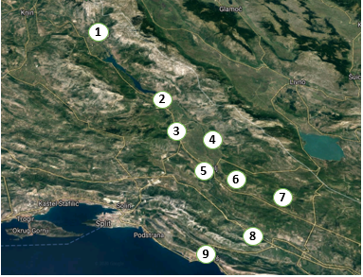
Metode istraživanja
Područje istraživanja: 9 lokaliteta u porječju Cetine
Razdoblje istraživanja:
XII. 2019. – I. 2020.
IX. 2021. – II. 2022.

Slide 14
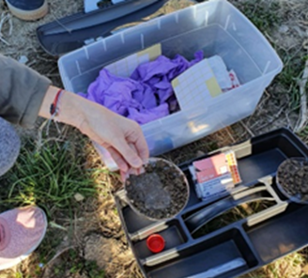
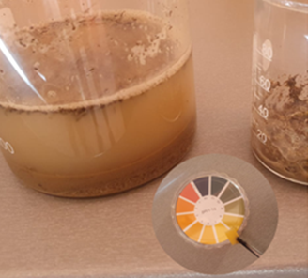
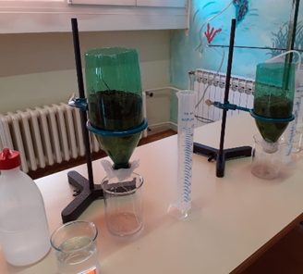
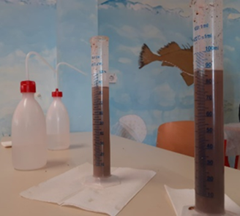
Određivanje fizikalno-kemijskih svojstava tla
Korištenje GLOBE protokola:
karakterizacija tla (konzistencija, struktura i tekstura tla)
pH-vrijednost tla
infiltracija

Slide 15
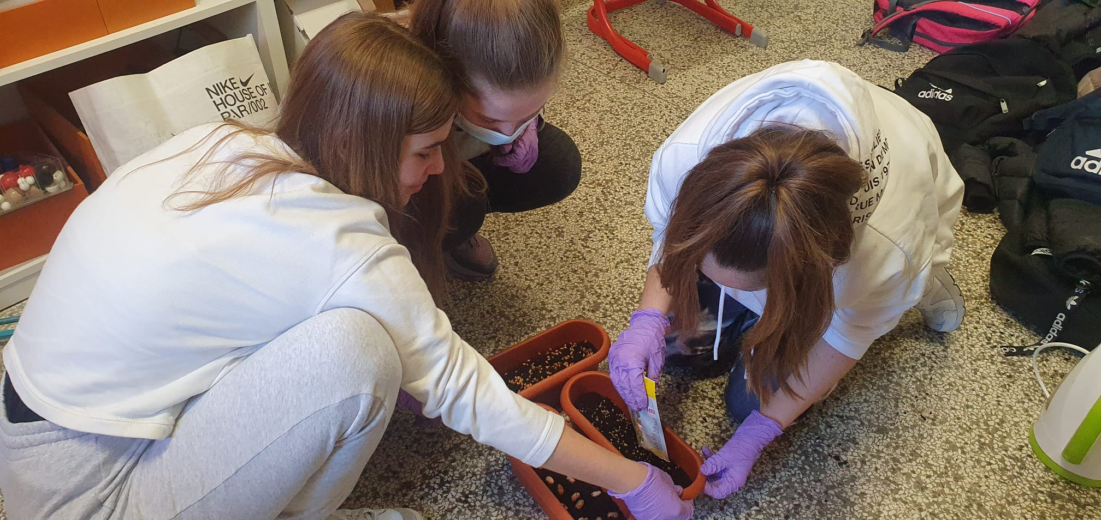
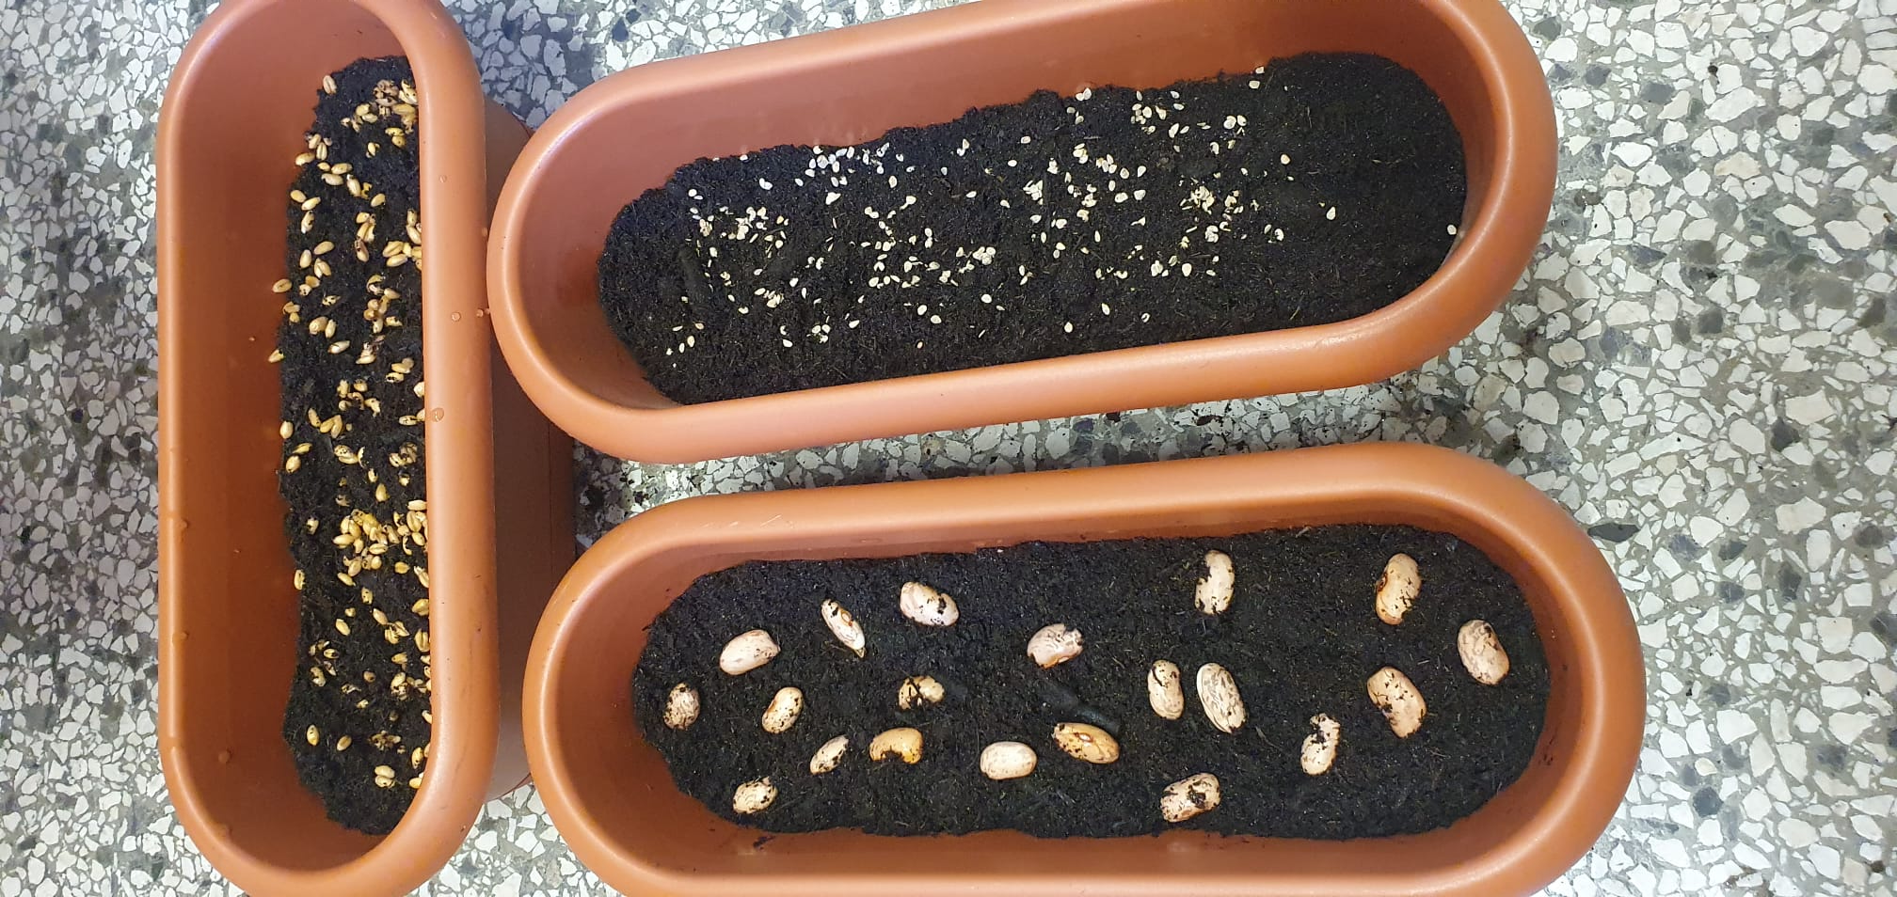
Utjecaj vrste tla na klijavost sjemenki i rast različitih biljnih vrsta
Uzorkovanje tla s postaja:
Trilj (glinasto tlo)
Gata (ilovasto tlo)
Omiš (pjeskovito tlo)
Biljke: grah, rajčica i pšenica

Slide 16
Tablica 1 Popis uzoraka korištenih tijekom istraživanja
Oznaka uzorka | Uzorak tla | Posijana biljka
P - g | pijesak
I - g | ilovača | grah
G - g | glina
P - r | pijesak
I - r | ilovača | rajčica
G - r | glina
P - p | pijesak
I - p | ilovača | pšenica
G - p | glina
Uvjeti klijanja:
Osvijetljeno mjesto
Sobna temperatura
Jednaka količina vode za zalijevanje
Različito tlo
Sjemenke različitih biljaka
Praćenje i opažanje:
Početak klijanja
Postotak klijavosti
Rast stabljike u visinu u cm

Slide 17
Prikaz i analiza podataka
1. Fizikalno – kemijska svojstva tla
Tablica 2 Rezultati fizikalno - kemijskih svojstava tla na odabranim lokalitetima u porječju Cetine
Postaja uzorkovanja tla | Boja tla | pH - vrijednost | Konzistencija tla | Struktura tla | Tekstura tla
*Omiš | sivo - smeđa | 7,5 | čvrsto | zrnata | pijesak
*Gata | smeđa | 7 | rahlo | granularna | glinasta ilovača
Blato n/C | smeđa | 7,5 | rahlo | granularna | praškasta ilovača
Ugljane | crvena | 7 | rahlo | grudasta | praškasta ilovača
*Trilj | smeđa | 7,5 | rahlo | prizmatična | glina
Ruda | smeđa | 7,5 | rahlo | grudasta | glina
Sinj | smeđa | 7 | prhko | grudasta | glina
Hrvace | crvena | 7,5 | rahlo | zrnata | praškasta ilovača
Vrlika | smeđa | 7,5 | rahlo | zrnata | praškasta ilovača
Vrijeme prolaska prve kapi kroz tlo/s | Volumen zadržane vode u tlu/mL
9 | 2
36 | 14
31 | 18
32 | 19
48 | 11
52 | 10
58 | 12
28 | 20
30 | 22

Slide 18
Prikaz i analiza podataka
2. Utjecaj vrste tla na klijavost sjemenki i rast biljaka
Tablica 3 Početak klijanja sjemenki u različitim uzorcima tla
Oznaka uzorka | Uzorak tla | Posijana biljka | Početak klijanja
P - g | pijesak |  | 7. dan
I – g | ilovača | grah | 7. dan
G - g | glina |  | 7. dan
P - r | pijesak |  | 7. dan
I - r | ilovača | rajčica | 7. dan
G - r | glina |  | 7. dan
P - p | pijesak |  | 5. dan
I - p | ilovača | pšenica | 5. dan
G - p | glina |  | 5. dan

Slide 19
Klijavost sjemenki
Slika 1 Postotak klijavosti sjemenki graha, pšenice i rajčice u uzorcima tla (ilovasto, pjeskovito i glinasto tlo) iz porječja Cetine

Slide 20
Rast stabljike graha
Slika 2 Grafički prikaz rasta stabljike graha u posudama s različitim uzorcima tla

Slide 21
Rast stabljike pšenice
Slika 3 Grafički prikaz rasta stabljike pšenice u posudama s različitim uzorcima tla

Slide 22
Rast stabljike rajčice
Slika 4 Grafički prikaz rasta stabljike rajčice u posudama s različitim uzorcima tla

Slide 23
Zaključci
Vrsta tla ne utječe na početak klijanja.
Postotak klijavosti pojedine biljne vrste razlikuje se u ovisnosti o tlu u kojem su sjemenke posijane. Najveći postotak klijavosti u ilovastom tlu imaju sjemenke rajčice i pšenice, a sjemenke graha najveću klijavost imaju u pjeskovitom tlu.
Za rast i razvoj graha, rajčice i pšenice najbolje tlo je ilovača jer nakon tridesetog dana od početka sijanja dolazi do sušenja i propadanja jedinki koje su rasle u pjeskovitom i glinastom tlu.

Slide 24
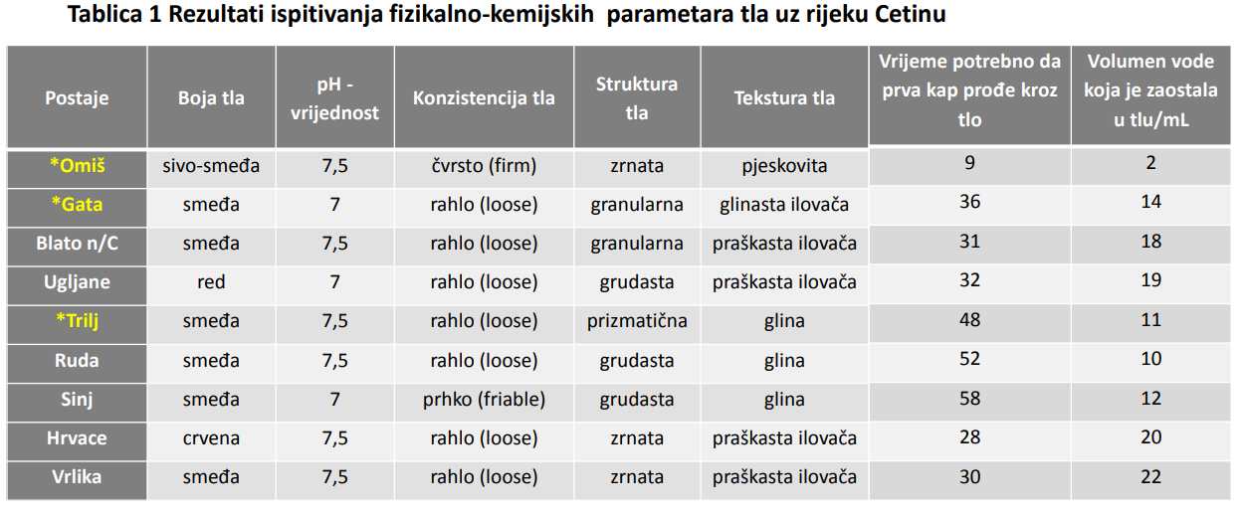
Razumijevanje i interpretacija podataka
Koja boja tla prevladava u većini uzoraka?
Što mislite zašto je pH-vrijednost tla 7 ili 7,5? Saznajte više o vrsti stijena/minerala tipičnih za područje rijeke Cetine.
Koja tekstura prevladava u porječju Cetine?
Navedite četiri uzorka tla koji su imali najveći kapacitet za zadržavanje vode. Što ta četiri uzorka imaju zajedničko?
Koji parametar tla najviše utječe na brzinu prolaska vode kroz tlo? Koja vrsta tla omogućuje brz prolazak vode?

Slide 25
GLOBE u Centru izvrsnosti

Slide 26
Korisne mrežne stranice
http://globe.hr/
https://www.globe.gov/
https://mynasadata.larc.nasa.gov/

